Slide 1
屏東大學
IEET 工程及科技教育認證
劉曼君博士
IEET 辦公室主任兼認證委員會副執行長
2014年10月24日

Slide 2
大綱
2. 認證規範
3. 認證程序與實地訪評
1. IEET簡介及國際接軌

Slide 3
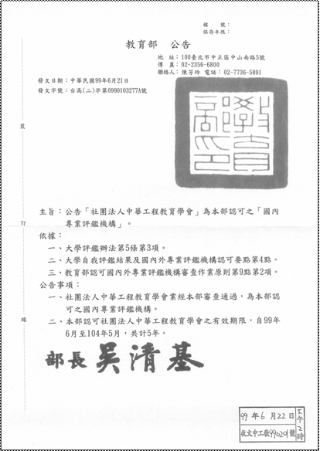
2010.06.21
教育部公告：
「社團法人中華工程教育學會」為教育部認可之「國內專業評鑑機構」，通過IEET認證得申請教育部免評鑑。

Slide 4
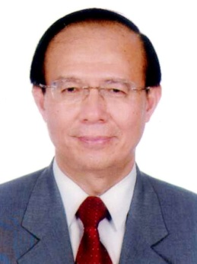
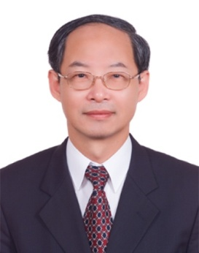
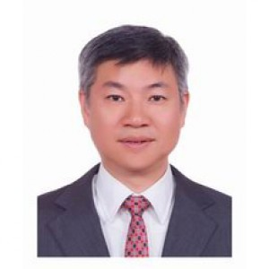
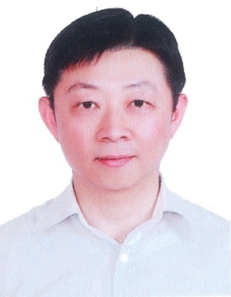
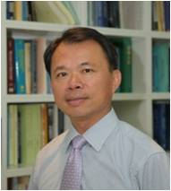
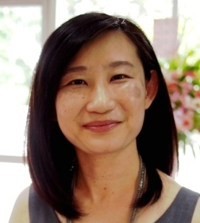
IEET為獨立、非官方、非營利機構
林理事長
聰明
顏秘書長兼執行長
家鈺
胡副秘書長兼副執行長文聰
呂副秘書長兼副執行長良正
劉主任
兼副執行長
曼君
楊主委
永斌
南華大學校長
前教育部政務次長
台大終身特聘教授
前雲科大校長
台大應力所
教授兼副研發長
WA副主席
台大工學院院長
台大機械特聘教授
台大土木
教授兼系主任

Slide 5

IEET認證領域範疇
認證範疇 Accreditation | 工程教育 Engineering Education | 資訊教育 Computing Education | 技術教育 Technology Education | 建築教育 Architecture Education | 設計教育 Design Education
IEET 執行委員會 IEET Commission | 工程教育認證 執行委員會 Engineering Accreditation Commission (EAC) | 資訊教育認證 執行委員會 Computing Accreditation Commission (CAC) | 技術教育認證 執行委員會 Technology Accreditation Commission (TAC) | 建築教育認證執行委員會 Architecture Accreditation Commission (AAC) | 設計教育認證執行委員會 Design Accreditation Commission (DAC)
學位 Degree | 學士或以上 Bachelor’s Degree or above
專業職稱 Professional Title/ Licensure | 專業工程師/ 技師 Professional Engineer | 電腦與資訊領域專業工程師 Computing or IT-related field Professional Engineer | 應用工程師 (以實務為主， 研發為輔) Engineering Technologist | 建築師 Architect | 設計師 Designer
國際認可 International Agreement | 華盛頓協定 Washington Accord | 首爾協定 Seoul Accord | 雪梨協定 Sydney Accord | 坎培拉協定 Canberra Accord | NA
IEET 現況 | IEET為正式會員 | IEET為秘書處 | 2014年6月 晉升為正式會員 | IEET積極申請中 | 103學年度啟動
Notes:
IEET自103學年度起啟動DAC認證（設計教育認證），以教育部大學校院學科標準分類，包括綜合設計、視覺傳達設計、產品設計、空間設計，以及其他設計等，目前約有169系所，且持續增加中。

Slide 6
相關領域已通過認證學校
領域 | 已通過認證學校
電腦與通訊工程 | 中國科技、南開、建國、高一大、北科大、聖約翰、銘傳
資訊工程 | 約50校
資訊科學 | 文化、玄奘、台中教育大、國防理工
數位學習 | 中央 (網路學習)
多媒體動畫 | 正在進行中

Slide 7
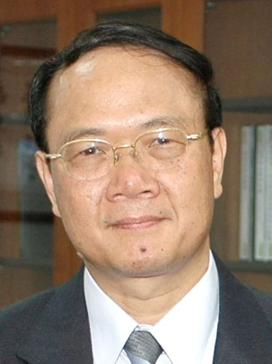

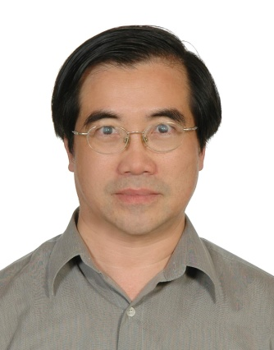
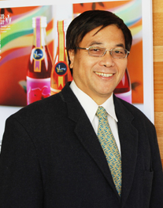
認證委員會(AC)
楊主任委員
永斌
陳召集人文村 (EAC、CAC)
蕭召集人錫錡
(TAC)
林召集人峰田 (AAC)
管召集人倖生(DAC)
台大終身特聘教授
前雲科大校長
中研院特聘研究員
清大資工系特聘講座教授
正修企管系
講座教授
成大規劃建設學院院長
雲科大視傳系教授兼國際長

Slide 8
IEET認證機制
具自我功能與特色，符合時代潮流與社會需求
學校/院 願景
教育目標
畢業生核心能力
諮詢
委員會
核心能力
達成指標
持續改進
課程與
教學方法
進行評量：
資料收集與分析
成效評估：
資料分析與解釋

Slide 9
IEET學生學習成果導向認證
學程以學生成果為導向
(Student outcomes-based) ，
佐證畢業生具備專業核心能力，
並落實持續改進，
達成具自我特色教育目標。

Slide 10
畢業生核心能力 vs 教育目標
畢業生核心能力
Graduate Attributes
(畢業時)
知識
技術
教育目標
Educational Objectives
(畢業後3~5年)
能解決問題，造福社會的工程師
能持續成長的工程師
態度

Slide 11
IEET 持續監督學程改進
年度持續
改進報告
(每年一度)
週期性審查
期中審查
年度持續改進
獲通過認證6年之學程即無須進行期中審查
期中報告書
(3年一度)
自評報告書
(6年一度)
Notes:
1.IEET每六年進行大規模的審查即稱週期性審查
2.六年間所進行的審查叫做期中審查
3.一旦進入認證後，必須每年填寫年度持續改進報告，以追蹤學程是否執行持續改善，改善成果呈現於期中報告或自評報告即可

Slide 12
全國共79校已參與IEET認證
一般大學
大同大學 長庚大學 國立宜蘭大學 國立臺灣大學 銘傳大學
大葉大學 長榮大學 國立東華大學 國立臺灣海洋大學 靜宜大學
中山醫學大學 海軍軍官學校 國立高雄大學 國立聯合大學 實踐大學
中原大學 真理大學 國立清華大學 國防大學
中國文化大學 國立中山大學 國立陽明大學 淡江大學
中華大學 國立中央大學 國立嘉義大學 逢甲大學
元智大學 國立中正大學 國立彰化師範大學 開南大學
玄奘大學 國立中興大學 國立暨南國際大學 陸軍軍官學校
亞洲大學 國立交通大學 國立臺中教育大學 華梵大學
明道大學 國立成功大學 國立臺北大學 義守大學
東海大學 國立金門大學 國立臺南大學 輔仁大學 （共47校）
技職校院
中國科技大學 建國科技大學 國立臺北科技大學 龍華科技大學
元培醫事科技大學 修平科技大學 國立臺灣科技大學 嶺東科技大學
弘光科技大學 高苑科技大學 崑山科技大學
正修科技大學 健行科技大學 朝陽科技大學
明志科技大學 國立虎尾科技大學 華夏科技大學
明新科技大學 國立屏東科技大學 萬能科技大學
東方設計學院 國立高雄第一科技大學 聖約翰科技大學
東南科技大學 國立高雄應用科技大學 嘉南藥理科技大學
南開科技大學 國立雲林科技大學 輔英科技大學
南臺科技大學 國立勤益科技大學 遠東科技大學 （共32校）

Slide 13
93-103學年度
參與IEET認證學程與校院趨勢圖
第二週期
* 99學年度起申請認證學程，部分為進行第二週期審查之學程。
** 100學年度起分成EAC、TAC、CAC及AAC認證，103學年度啟動DAC認證。
*** 以上僅為參與週期性審查學程的統計數據，進行期中審查者不計算在內。

Slide 14
93-103學年度參與IEET認證學程
認證範疇分析

Slide 15





















IEET認證制度受國際認可
Washington Accord (2007成為會員) | Seoul Accord (2009成為會員) | Sydney Accord (2014成為正式會員) | NABEEA (2007成為會員)
an international agreement among bodies responsible for accrediting engineering degree programs. | a multi-lateral agreement among agencies responsible for accreditation or recognition of tertiary-level computing and IT-related qualifications. | a agreement developed for engineering technologists or incorporated engineers | a multi-lateral arrangement between groups of jurisdictional agencies in Asia responsible for accreditation of qualifications.
IEET榮任WA副主席 | IEET擔任秘書處 | IEET於2014年6月 晉升正式會員 | IEET為創始會員
澳 洲
加拿大
臺 灣
香 港
印 度
愛爾蘭
日 本
韓 國
馬來西亞
紐西蘭
俄羅斯
新加坡
南 非
斯里蘭卡
土耳其
英 國
美 國
澳 洲
加拿大
臺 灣
香 港
日 本
韓 國
英 國
美 國
澳 洲
加拿大
臺 灣
香 港
愛爾蘭
韓 國
紐西蘭
南 非
英 國
美 國
孟加拉
臺 灣
印 度
日 本
韓 國
馬來西亞
巴基斯坦
菲律賓
新加坡
泰 國
Notes:
IEET現已為WA的會員，其所對應的是EAC，將來學生是會考技師或工程師資格的畢業生；Seoul Accord所對應的是CAC，將來是要成為電腦與資訊領域工程師的畢業生；Sydney Accord對應的是TAC，學生是應用工程師。
加入這些國際組織的目的，主要是讓台灣的學歷在國際上可以受到認可，同時幫助想在國外申請專業工程師執照或是技術移民的畢業生，可以順利進行。例如，想參與美國技師考試的人若畢業自通過認證學系，即可比照當地通過認證學系的畢業生一樣，可免除12門基本學科的考試。過去在台灣就讀大學的新加坡、馬來西亞僑生，其學歷都無法受到新馬政府的承認，但透過WA實質相當的機制下，這些僑生回到僑居地就有機會擔任公職，其學歷亦受到認可。
至於NABEEA是亞洲國家認證機構的聯盟，目標是協助一些尚未進入WA的國家建構其認證機制，朝向WA邁進。(主要是扮演協助的角色)

Slide 16
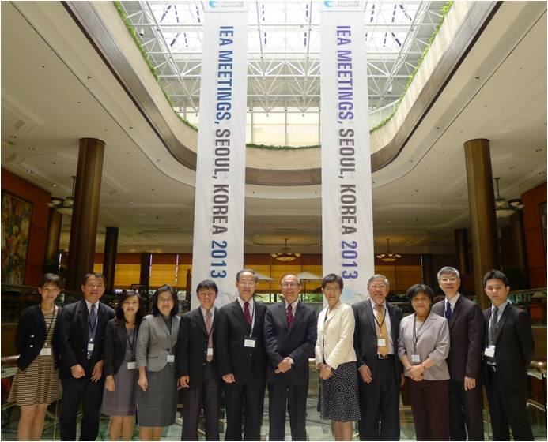
2013年IEET順利通過WA審查，
維繫我國通過EAC認證系所受國際認可

Slide 17
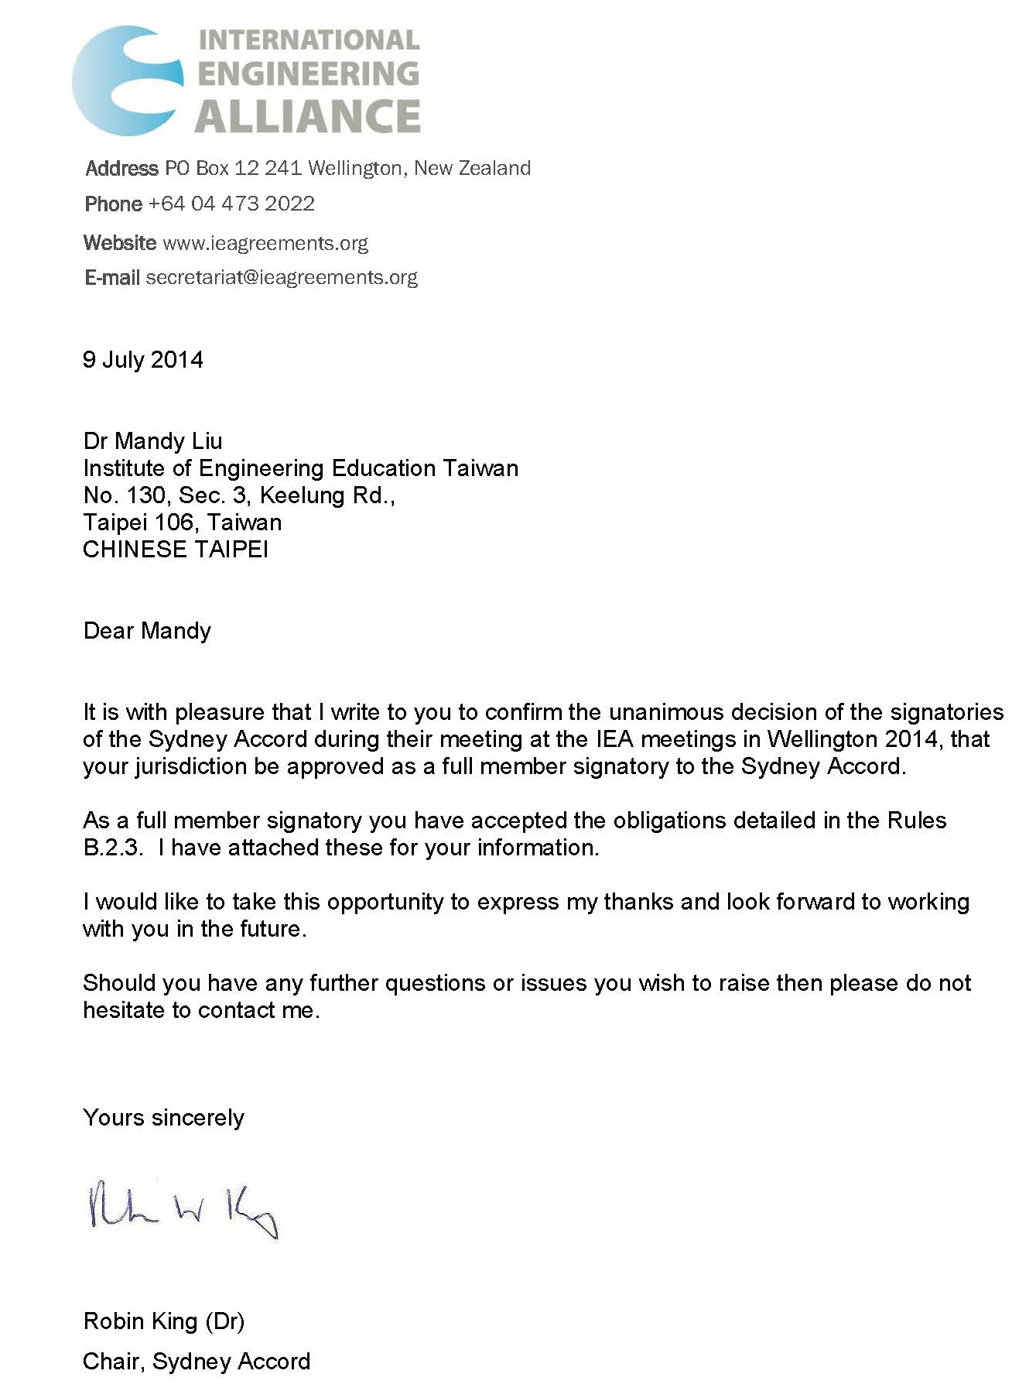
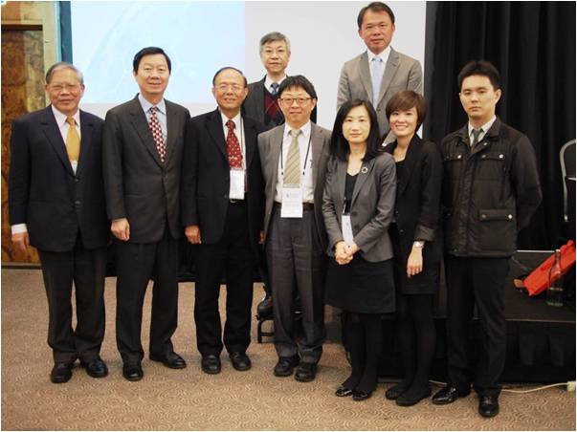
2014 年 IEET順利通過審查
晉升Sydney Accord會員
前排左起: 魏前理事長哲和、外交部駐紐代表處常以立代表(現為外交部亞太司司長)、
林聰明理事長、顏家鈺秘書長、IEET三位同仁
後排左起：胡文聰副秘書長、呂良正副秘書長

Slide 18


認證優勢：系所與國際接軌
促成交換生制度
促成國際雙學位制度
南部某科大工學院及電資學院，擬與美國大學簽署雙學位，對方一得知本校工學院及電資學院系所已通過IEET認證，受WA認可，即認可本校辦學品質及學位受國際認可有效性，簽署過程順利。
某國立科大與澳洲某大學因簽訂姊妹校，前幾週與該校代表花了不少時間商討交換生學分承認事宜，但當對方一知道IEET是WA正式會員，且本校系所已通過IEET認證後，該代表立即表示無須討論，學分全部承認。

Slide 19

新加坡政府認可IEET
新加坡政府2009年12月29日完成專業工程師法
(Professional Engineers Act) 修訂，認可IEET與其
他Washington Accord 組織，IEET通過認證學程畢
業生： the qualification is accredited by the
accrediting organisation as fully meeting the
academic requirements for registration as a
professional engineer
Professional Engineers Act (Chapter 253): Qualifications specified in Division I of Part IV of the Schedule

Slide 20

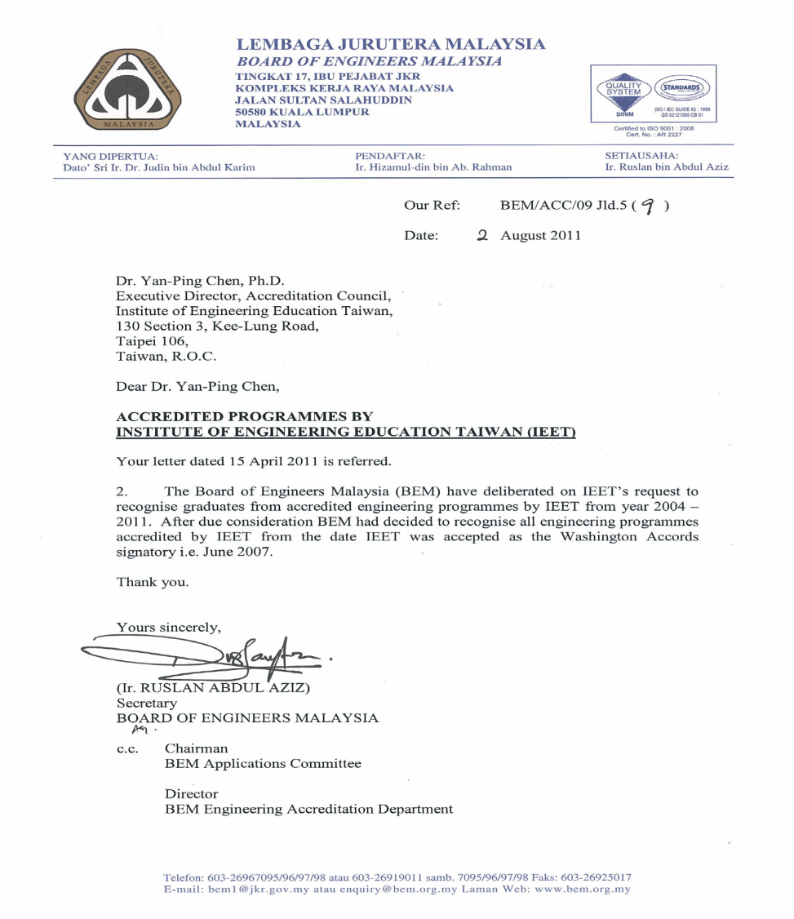
馬來西亞全面認可IEET
BEM has decided to
recognize all
engineering programs
accredited by IEET from
the date when IEET
was accepted as the
Washington Accord
signatory, i.e. since
2007.

Slide 21


認證優勢：國際專業技師公會承認
HKIE (香港工程師學會) ：
We have recently received enquiry from the candidate who is holding the following academic qualification:
National Taiwan University
Bachelor of Science in Engineering (Civil)
1988 -1993
(Full Time) (On Campus)
From the IEET website, the captioned programme is accredited from 2005. The candidate also submitted a certificate of competency equivalent recognition which issued by the IEET on 3 June 2011 (a copy is enclosed for your ease of reference). I would be grateful if you could confirm whether the captioned programme is accredited by IEET for the purpose of satisfying the Washington Accord.

Slide 22
通過IEET認證之畢業生申請國際認可
(N=141)
註: 1.更新於2014/07/21，此項數據僅為畢業於2007年前之申請者統計，2007年後通過認證系所之畢業生即自動認可。
註: 2. 其他包括申請律師考試、申請研究所及國外標案之用。
Notes:
2007IEET成為WA會員，故2007後，自動認可，2007前：需透過學歷認可做認定，前提是現在認證學程是在有效期內
惟申請地國家有決定權，IEET可協助進行認可，但最終是否被認可仍須視各會員國機制

Slide 23
2014年認證規範
大學部 規範 1～9
 | 1 教育目標 | 2 學生 | 3 教學成效及 評量 | 4 課程組成 | 5 教師 | 6 設備及 空間 | 7 行政支援與 經費 | 8 領域認證規範 | 9 持續改善成效
研究所 規範 G.0～G.9
G.0 入學評量方式 | G.1 教育目標 | G.2 學生 | G.3 教學成效及 評量 | G.4 課程組成 | G.5 教師 | G.6 設備及 空間 | G.7 行政支援與 經費 | G.8 領域認證規範 | G.9 持續改善成效

Slide 24
認證規範 1：教育目標
規範內容 |  | 報告書佐證內容 | 實地訪評陳列文件
1.1 | 須具備公開且明確的教育目標，展現學程的功能與特色，且符合時代潮流與社會需求。 | 學程對外宣導教育目標的方式。 學程所有相關人員均瞭解學程教育規劃的理念。 | 宣導教育目標的宣傳品、資料或文件等。 制定教育目標的過程/會議紀錄（含諮詢委員會組成辦法）。 評估達成教育目標的相關文件，如校友、業界、雇主等問卷、訪談紀錄等。 檢討教育目標執行成效與課程規劃的相關會議紀錄。
1.2 | 須說明教育目標與學校願景/教育目標的關聯性及形成的流程。 | 教師、校友、家長、應屆畢業生、雇主及相關專業團體代表參與教育目標的制定、檢討及執行成效的評估。 校、院、學程教育目標的關聯性。
1.3 | 須說明課程設計如何達成教育目標。 | 課程設計與達成各項教育目標的關聯性。
1.4 | 須具備有效的評估方式以確保教育目標的達成。 | 學程定期運用多元方式評估教育目標達成度。 學程檢討教育目標的紀錄。

Slide 25
教育目標
(Program Educational Objectives, PEO)
評量時間點
畢業後3~5年
評量內容
職涯發展及
成就
評量方式 (例)
校友問卷
雇主問卷
校友薪資分析

Slide 26
認證規範 2：學生
規範內容 |  | 報告書佐證內容 | 實地訪評陳列文件
2.1 | 須訂有配合達成教育目標合理可行的規章。 | 學校/學程具有輔導學生入學、休學、退學、轉學、畢業及就業的適當規定或辦法。 以上的執行成果。 | 入學招生及授予學位辦法。 休退學輔導辦法、預警機制與執行紀錄。 轉入生輔導辦法與執行紀錄。 畢業、升學及就業輔導辦法與執行紀錄。 學生參與社團活動、國內外學術研討會、交換學生、國內外實習等的輔導辦法與執行紀錄。 獎助績優學生辦法與清寒學生補助與輔導辦法及其執行紀錄。 學生於校內外或國際競賽得獎紀錄及成果。 學生在學期間輔導辦法（如課業輔導時間、導生時間、預警制度等）與紀錄。 學生畢業規定相關辦法。
2.2 | 須訂有鼓勵學生交流與學習的措施及辦法。 | 學校/學程具有鼓勵學生交流、成長與學習的適當規定或辦法（如社團活動、國內外學術研討會、交換學生、國內外實習、各項奬學金/奬助金、校內外或國際競賽等）。 以上的執行成效。
2.3 | 須確切說明如何能持續並有效執行學生的指導與評量。 | 學校/學程具有學生在學期間相關輔導辦法（如課業輔導時間(Office Hour)、導生時間、預警制度等）。 學校/學程輔導學生的執行成效。
2.4 | 須能要求學生在畢業前完成所有的要求。 | 透過成績單分析確認學生在畢業前能滿足IEET規範4.1對課程的要求。

Slide 27
認證規範3：教學成效及評量(1/3)
EAC 2014 | TAC 2014 | CAC 2014 | AAC 2014 | DAC 2014
3.1 運用數學、科學及工程知識的能力。 3.2 設計與執行實驗，以及分析與解釋數據的能力。 3.3 執行工程實務所需技術、技巧及使用現代工具的能力。 3.4 設計工程系統、元件或製程的能力。 | 3.1 熟用專業實務所需的知識、技術、技能及工具的能力。 3.2 確實執行標準作業程序，並執行、分析、解釋與應用實驗於改善實務技術的能力。 3.3 運用創意於實務技術的能力。 | 3.1 創新與應用資訊科技及數學知識的能力。 3.2 執行資訊科技實務所需技術、技巧及使用現代工具的能力。 3.3 設計及評估電腦化的系統、程序、元件或程式的能力。 | 3.1 運用創意、美學及知識於建築設計的能力。 3.2 調查、評估、解釋及整合設計概念於建築空間與形式的能力。 3.3 規劃及從事建築實務的能力。 | 3.1 具備設計專業知識的能力。 3.2 執行設計實務所需技術、技巧及使用現代工具的能力。 3.3 整合設計知識及技術的能力。
Notes:
強調學系須透過capstone課程，來檢視學生是否具備核心能力。

Slide 28
認證規範3：教學成效及評量(2/3)
EAC 2014 | TAC 2014 | CAC 2014 | AAC 2014 | DAC 2014
3.5 專案管理（含經費規劃）、有效溝通、領域整合與團隊合作的能力。 3.6 發掘、分析、應用研究成果及因應複雜且整合性工程問題的能力。 | 3.4 計畫管理、有效溝通與團隊合作的能力。 3.5 確認、分析及解決實務技術問題的能力。 | 3.4 專案管理（含成本分析）、有效溝通、領域整合與團隊合作的能力。 3.5 發掘、分析、應用研究成果及因應複雜且具整合性資訊問題的能力。 | 3.4 計畫管理、有效溝通、尊重多元觀點與跨領域團隊合作的能力。 3.5發掘、分析及因應複雜且整合性建築問題的能力。 | 3.4 發掘、分析及因應複雜設計問題的能力。 3.5 具備計畫管理、有效溝通、尊重多元觀點與跨領域團隊合作的能力。
Notes:
強調學系須透過capstone課程，來檢視學生是否具備核心能力。

Slide 29
認證規範3：教學成效及評量(3/3)
EAC 2014 | TAC 2014 | CAC 2014 | AAC 2014 | DAC 2014
3.7 認識時事議題，瞭解工程技術對環境、社會及全球的影響，並培養持續學習的習慣與能力。 3.8 理解及應用專業倫理，認知社會責任及尊重多元觀點。 | 3.6 認識時事議題，瞭解實務技術對環境、社會及全球的影響，並培養持續學習的習慣與能力。 3.7 理解及應用專業倫理，認知社會責任及尊重多元觀點。 | 3.6 認識時事議題，瞭解資訊科技對環境、社會及全球的影響，並培養持續學習的習慣與能力。 3.7 理解及遵守專業倫理，認知社會責任及尊重多元觀點。 | 3.6 認識時事議題，瞭解建築實務對環境、社會經濟及全球的影響，並培養持續學習的習慣與能力。 3.7 理解專業倫理及認知社會責任。 | 3.6 認識時事議題，瞭解設計實務對環境、社會經濟及全球的影響，並培養持續學習的習慣與能力。 3.7 具備專業倫理及認知社會責任。
Notes:
強調學系須透過capstone課程，來檢視學生是否具備核心能力。

Slide 30
學生學習成果-畢業生核心能力
知識
技術
態度
畢業生核心能力(規範3)

Slide 31
畢業生核心能力
(Graduate Attributes, GA)
評量時間點
畢業時
評量內容
知識
評量方式(例)
課程評量
技術
態度
畢業專題 (Capstone)
畢業生問卷
畢業生訪談

Slide 32
學生須具備解決問題的能力
需較深的知識才可解決的問題。
複雜且整合性問題
(Complex Problem)
EAC / CAC / AAC / DAC
實務技術問題
(Broadly-defined Problem)
TAC
需專業知識才可以解決的問題，同時強調既有技術的應用。
問題本身是多面向的或具備潛在技術、專業或其他層面上相互衝突的。
是一個實際的問題，沒有顯而易見的解決方法。
需創新應用專業基本原則及實務上最新研究成果才可解決的問題。
需考量現實環境的多方限制，如人力、成本、設備、材料、資訊及技術等。
問題本身可能對社會及環境有廣而遠的影響。
問題本身是多面向的或具備潛在技術、專業或其他層面上相互衝突的。
算常見，且運用適用(well-proven)的分析技術可以解決的問題。
需考量現實環境的特定限制，如人力、成本、設備、材料、資訊及技術等。
問題本身或許較單純，但也可能對社會及環境有廣而遠的影響。

Slide 33
學程核心能力與IEET核心能力關聯表
核心能力 IEET 核心能力 | 1 應用科學、物理學、微積分、工程數學及工程統計知識能力 | 2 設計及執行實驗，以及分析解釋數據能力 | 3 設計工程系統、元件或流程能力 | 4 辨識、分析規劃及解決工程問題能力 | 5 有效溝通及團隊合作及領導統御能力 | 6 寬廣的國際視野及外語能力 | 7 專業倫理、人文素養及社會責任
3.1 | * | * |  | * | * | *
3.2 | * | * | * | * | * | *
3.3 | * | * | * | * | * | *
3.4 |  | * | * | * | * | *
3.5 |  |  |  | * | * | *
3.6 |  |  |  | * | *
3.7 |  |  |  |  |  | * | *
3.8 |  |  |  |  |  | * | *
請留意
學程訂定的學生核心能力須能涵蓋IEET核心能力的要求

Slide 34

核心能力評量：應以直接評量為主
教師在課堂上所進行的作業及測驗及可作為核心能力的分析資料與佐證。
直接評量
直接觀察或檢驗成效的方法
實作評量、模擬測驗、行為觀察、紙筆測驗、量表、歷程檔案、口試
間接評量
多為意見調查或自我陳述，用以補充直接評量結果
訪談、問卷調查、焦點團體(Focus Group)等
Notes:
於重點課程，透過核心能力達成指標評量
避免單用問卷展現學生核心能力達成度
問卷問題設計不佳且回收率低
應透過教師授課及評量呈現學生核心能力
學程核心能力未能涵蓋IEET要求

Slide 35
畢業生核心能力
應由學生於課程上的表現顯示
過去多數用
應該用
認證團會看
課程問卷調查和畢業生問卷調查
（間接評量）
課程上教師對學生的實際評量和畢業生
問卷調查
（直接評量＋
間接評量）
課程綱要、期中考和期末考考卷、作業等
學程如何利用課程評量結果及授課教師回饋進行改善

Slide 36
藉Capstone課程及必修核心課程
檢視畢業生核心能力 (以某土木系為例)
土木系
必修核心課程
流體力學
結構學
土木工程
設計實務
(Capstone)
土木工程
基本實作
(Cornerstone)
…
工程圖學
工程數學

Slide 37
認證規範4：課程組成(1/3)
EAC 2014 | TAC 2014 | CAC 2014 | AAC 2014 | DAC 2014
4.1學程課程設計與內容須與教育目標一致，且至少應包含數學及基礎科學、工程專業課程及通識課程等三大要素，其中： | 4.1學程課程設計與內容須與教育目標一致，且至少應包含數學及基礎科學、專業與實務課程及通識課程等三大要素，其中： | 4.1學程課程設計與內容須與教育目標一致，且至少應包含數學、專業課程及通識課程等三大要素，其中： | 4.1學程課程設計與內容須與教育目標一致，且至少應包含人文、社會科學、基礎科學、建築專業課程及通識課程等要素，其中： | 4.1學程課程設計與內容須與教育目標一致，且至少應包含人文、美學、社會科學、基礎科學、設計專業與實作課程及通識課程等，其中：
4.1.1 數學及基礎科學課程至少各9學分，且合計須占最低畢業學分的四分之一以上。 | 4.1.1 數學及基礎科學課程能符合教育目標及專業實務技術所需。 | 4.1.1 數學相關課程須與專業領域配合，至少9學分。 | 4.1.1 人文、社會科學及基礎科學課程須能符合教育目標及建築實務所需。 | 4.1.1 人文、美學、社會科學及基礎科學課程須占最低畢業學分的四分之一以上。
Notes:
強調學系須透過capstone課程，來檢視學生是否具備核心能力。

Slide 38
認證規範4：課程組成(2/3)
EAC 2014 | TAC 2014 | CAC 2014 | AAC 2014 | DAC 2014
4.1.2 工程專業課程須占最低畢業學分的八分之三以上，其中須包括整合工程設計能力的專題實作。 4.1.3 通識課程須與專業領域均衡，並與學程教育目標一致。 | 4.1.2 培養學生技術專精的專業與實務課程須占最低畢業學分八分之三以上，其中須包括：(1)整合實務技術能力的專題或實作，和(2)實驗或實作至少8學分，一學分至少36小時。 4.1.3 通識課程須與專業領域均衡，並與學程教育目標一致。 | 4.1.2 專業課程須占最低畢業學分八分之三以上，其中須包括展現整合資訊設計能力的專題實作。 4.1.3 通識課程須與專業領域均衡，並與學程教育目標一致。 | 4.1.2 建築專業及實作課程須占最低畢業學分的八分之三以上，其中，建築設計實作須占最低畢業學分的四分之一以上。 4.1.3 建築專業課程應能充分支持設計實作所需的專業知識。 4.1.4 通識課程與專業領域均衡，並與學程教育目標一致。 | 4.1.2 設計專業與實作課程須占最低畢業學分的八分之三以上，其中，設計實作課程須占最低畢業學分的四分之一以上。 4.1.3 設計專業課程應能充分支持設計實作所需的專業知識。 4.1.4 通識課程與專業課程均衡，並與學程教育目標一致。
Notes:
強調學系須透過capstone課程，來檢視學生是否具備核心能力。

Slide 39
認證規範4：課程組成(3/3)
EAC 2014 | TAC 2014 | CAC 2014 | AAC 2014 | DAC 2014
4.2課程規劃與教學須符合產業需求，並能培養學生將所學應用在工程實務的能力。 | 4.2課程規劃與教學須符合產業需求，並能培養學生將所學應用於實務技術的能力。 | 4.2課程規劃與教學須符合產業需求，並能培養學生將所學應用在專業實務的能力。 | 4.2課程規劃與教學須符合產業需求，並能培養學生將所學應用在建築實務的能力。 | 4.2課程規劃與教學須符合產業需求，並能培養學生將所學應用在設計實務的能力。 4.3課程須有與主修相關之企業或專業實習。
Notes:
強調學系須透過capstone課程，來檢視學生是否具備核心能力。

Slide 40
透過畢業生成績單分析驗證課程組成
學號末三位：○○○
請留意
年級 | 課程名稱 | 必/選修 | 學分數
 |  |  | 數學 | 基礎 科學 | 工程專業課程(含設計實作請打V) |  | 通識課程
一上
一下
二上
二下
三上
三下
四上
四下
修課總學分數
學程最低畢業學分數
IEET認證規範4課程學分數之要求 |  |  | 32學分 (數學基礎科學各9學分以上) |  | 48學分
是否符合
數學及基礎科學大致上包括數學、統計、物理、化學、地球科學、生物、生命科學等。
課程可拆分計算(如1/3為基礎科學，2/3為專業課程)，但不可牽強拆分，也非每堂課均要拆分。
(此表以EAC為例)
Notes:
每項核心能力至少有2-3門課程培養。

Slide 41

系所課程應圍繞學生核心能力而設計
以教師專長開授課程
系所在規劃課程的同時，應思考是否能培養學生具備核心能力
過去
現在
教師
課程
課程
課程
核心
能力
課程
課程
課程
Notes:
每項核心能力至少有2-3門課程培養。

Slide 42
學生核心能力與課程關聯統計表
核心能力 核心課程 | 1 應用科學、物理學、微積分、工程數學及工程統計知識能力 | 2 設計及執行實驗，以及分析解釋數據能力 | 3 設計工程系統、元件或流程能力 | 4 辨識、分析規劃及解決工程問題能力 | 5 有效溝通及團隊合作及領導統御能力 | 6 寬廣的國際視野及外語能力 | 7 專業倫理、人文素養及社會責任
工程圖學 |  | * | *
土木工程 基本實作 | * |  |  | * | * |  | *
流體力學 | * | * | *
工程數學 | * | *
結構學 | * | * | *
… |  |  |  |  |  | *
土木工程 設計實務 (Capstone) | * | * | * | * | * |  | *
請留意
某些核心能力是否僅由1~2門課培育，且非必修
某些課程與核心能力的對應過於牽強
實習課程、專題課程是否與核心能力對應
專題課程是否能對應多數的核心能力
僅1門課程
養成不夠！

Slide 43
認證規範 5：教師(1/2)
規範內容 |  | 報告書佐證內容 | 實地訪評陳列文件
5.1 | 學程應有足夠的專任教師人數。 | 教師專長與人數足以開授該領域的專業科目。 教師每週工作量的統計表。 學程如何建立一套有效整合所有教師的教學、研究與服務的合理機制（如解決超鐘點、考量兼任行政職教師的教學時數等）。 | 教師授課鐘點名冊。 學程教評會會議紀錄。 教師聘任、升等審查作業辦法與執行紀錄。 教師參與學程目標制定與執行的紀錄。 教師履歷（CV，須含基本資料、過去五年重要著作、該領域相關證照或業界實務經驗等）。
5.2 | 教師須參與學程目標的制定與執行。 | 教師參與學程目標制定與執行的紀錄與成果。
5.3 | 教師的專長應能涵蓋其相關領域所需的專業知識。 | 教師如何將研究融入教學。 教師展現適當領域專長或具有該領域的相關證照。
5.3 (TAC) | 教師的專長應能涵蓋其相關領域所需的專業職能，至少半數師資須具備二年以上業界經驗或乙級技術士以上或相當的相關證照資格。 | 同上1及2。 學程延聘具專業技術能力與經驗的人士為教師。 教師具有相當程度的業界實務經驗。

Slide 44
認證規範 5：教師(2/2)
規範內容 |  | 報告書佐證內容 | 實地訪評陳列文件
5.4 | 教師與學生間的互動與輔導學生的成效。 | 具備有效的師生交流，例如導生制度、課業輔導時間、及其他回應學生需要的即時回饋機制與執行成果。 | 教師課業輔導時間表及相關紀錄（含導生會議紀錄）。 教師申請政府及業界補助研究計畫的辦法與紀錄資料。 教師參與建教合作或產學合作的紀錄資料。 教師檢討教學改進的相關紀錄。 鼓勵教師參與研習、進修、研究的措施。 鼓勵教師參與國內外學術及專業組織及其活動等辦法。
5.5 | 教師與業界交流的執行成效。 | 教師與業界的交流，包括擔任顧問、合作計畫、諮議委員會、及教育訓練等的成果展現。
5.6 | 教師專業持續成長的管道與鼓勵措施。 | 學程如何協助教師營造積極的合作學習情境。 學程如何協助教師提升其教學、課程設計及評量的能力。 學程如何協助教師維持教學與研究的均衡發展。 學程鼓勵教師專業持續成長成果。
5.7 | 教師參與相關學術及專業組織以及其活動。 | 教師參與相關學術及專業組織活動的紀錄與成果。

Slide 45
認證規範 6：設備及空間
規範內容 |  | 報告書佐證內容 | 實地訪評陳列文件
6.1 | 須能促成良性的師生互動。 | 設備與空間足以支援學生的實作學習： 實際及實作的學習環境 資訊設備與支援 圖書館資源 學生自學輔導軟體 團體學習的環境 安全、健康及促進學習的環境 專業設備與工具能符合產業需求。 學程具備合適的設備/空間的維護與管理制度及其執行成果。 | 中、西文圖書及期刊採購清單。 設備及空間使用之規劃及紀錄。 實驗室及教學設備清單及其管理辦法。 實驗課程講義、實驗手冊或安全手冊。 衛生安全講習資料或會議紀錄。
6.2 | 須能營造一個有利於學生發展專業能力的環境。
6.3 | 須能提供學生使用相關專業設備與工具的學習環境。
6.4 | 須能提供足夠的資訊設備供師生進行與教育目標相符之教學活動。
6.5 | 須能提供安全的學習空間、設備維護及管理制度。
6.2 (TAC) | 須能營造一個有利於每名學生發展專業技術能力的環境。

Slide 46
認證規範 7：行政支援與經費
規範內容 |  | 報告書佐證內容 | 實地訪評陳列文件
7.1 | 須提供足以確保學程品質及賡續發展的行政支援及經費，並具備有效的領導及管理制度。 | 學程對於目前的工作項目及未來的發展具有良好的規劃。 校院經費分配原則，以及學程過去的經費分配，以佐證學程所屬學院及學程皆獲適當的財務支援。 學校對於學程的維護與發展的行政配合。 | 學程主管遴選辦法及相關會議紀錄。 制定學程短、中及長程規劃之會議紀錄。 支援教師專業成長(含教師訓練、進修、研究及參與國內外學術交流活動)之經費申請辦法與分配原則。 助教、行政人員、技術人員等名單及工作內容。 設備經費的申請辦法與分配原則。
7.2 | 須提供足以支援教師專業成長的經費。 | 學程具有支援教師專業成長的經費、資源與鼓勵機制及其執行成果。
7.3 | 須提供足夠的行政支援與技術人力。 | 學程的助教、行政人員、技術人員等足以提供各項行政支援與維修。
7.4 | 須提供足夠的經費支應教學、實驗及實習設備之取得、保養與運轉。 | 學程的經費足以提供各項設備的取得、保養與運轉。

Slide 47
認證規範 8：領域認證規範
規範內容 | 報告書佐證內容 | 實地訪評陳列文件
各學程的課程與師資須與其名稱所指的領域名實相符，若該學程屬整合性領域，則須分別滿足各相關領域的認證規範。 | 學程名稱能適切反映教育目標的內涵。 課程與學程的名稱能適切描述課程及學程內涵。 | 受認證學程名稱符合該領域專業內涵的相關資料。 與其他學程合開課程的協調過程紀錄。
若學程有更名情況，則須就其名稱、課程及師資等項目確認其調整內容。

Slide 48
認證規範 9：持續改善成效
規範內容 |  | 報告書佐證內容 | 實地訪評陳列文件
9.1 | 須持續確保學生在畢業時具備核心能力。 | 學程定期評量學生核心能力。 學程具備定期檢討評量方式的機制。 學程定期檢討機制可確保畢業生核心能力的養成。 | 檢討學生核心能力養成的相關工作/會議紀錄。
9.2 | 課程與教學須持續符合產業需求，及培養學生實務技術能力。 | 學程透過定期召開諮詢委員會及其他方式，檢討課程與教學是否符合產業需求及培養學生實務技術能力。 學程定期檢討機制可確保課程與教學能持續符合產業需求及培養學生實務技術能力。 | 檢討課程規劃的相關工作/會議紀錄。
9.3 | 其他持續改善之機制與成果。 | 學程在其他規範的重要檢討及改善工作及成效。 | 學程在其他規範的重要檢討及改善的相關紀錄及文件。

Slide 49
規範G
研究所認證基本要求
G.0 具有適當的入學評量方式。
G.1 符合規範1教育目標的要求
G.2 具備規範2學生的要求，但須強調研究生與指導教授間的互動。
G.3 具備規範3的要求，及具有：
G.3.1 特定領域的專業知識。
G.3.2 策劃及執行專題研究的能力。
G.3.3 撰寫專業論文或創作論述的能力。
G.3.4 創新思考及獨立解決問題的能力。
G.3.5 與不同領域人員協調整合的能力。
G.3.6 良好的國際觀。
G.3.7 領導、管理及規劃的能力。
G.3.8 終身自我學習成長的能力。
G.4 提供適當的課程規劃，以滿足專業領域發展的需求。
G.5 具備規範5教師的要求，且教師須重視學術或實務研究、發表相關研究成果並
參與國內外學術活動。
G.6 具備規範6設備及空間的要求，且須能滿足研究的需要。
G.7 具備規範7行政支援與經費的要求。
G.8 符合規範8領域認證規範的要求。
G.9 符合規範9持續改善成效的要求。
（規範 G 佐證之呈現，請參考規範1～9）
Notes:
透過指導教授指導研究生撰寫專業論文的過程中，培養所有G.3的核心能力。

Slide 50
103學年度起「入學大一生」，畢業前要修
整合能力的專題實作 (Capstone Course)
Capstone Course可以是…
但不是…
Capstone
總整
課程
頂石
課程
畢業
專題
專題
實作
專題
製作
…
實習
(校內/外)
(個人)學士論文
大會考
Seminar

Slide 51
103學年度起「入學大一生」，畢業前定要修Capstone
EAC
(Capstone)
4.1.2 工程專業課程須占最低畢業學分的八分之三以上，其中須包括整合工程設計能力的專題實作。
TAC
(Project)
4.1.2 培養學生技術專精的專業與實務課程須占最低畢業學分八分之三以上，其中須包括：(1)整合實務技術能力的專題或實作。
CAC
(Capstone)
4.1.2 專業課程須占最低畢業學分八分之三以上，其中須包括展現整合資訊設計能力的專題實作。
AAC
(Studio)
4.1.2 建築專業及實作課程須占最低畢業學分的八分之三以上，其中，建築設計實作須占最低畢業學分的四分之一以上。
DAC
(Studio)
4.1.2 設計專業與實作課程須占最低畢業學分的八分之三以上，其中，設計實作課程須占最低畢業學分的四分之一以上。

Slide 52
IEET認證將檢視 Capstone課程的：
課程內涵符合
IEET 規範要求
學生核心能力
評量及結果
核心能力評量的
檢討及改進成效
IEET 103 學年度認證時，
若尚無成果佐證，須至少
於大一課程納入為必修，
且提供完整課程綱要規畫，
明確展現課程內涵及對應
的核心能力及擬評量的方式。

Slide 53
Capstone 是大學教育最後一哩
大一
大二
大三
大四
畢業
Capstone
基礎數學、
基礎科學、
基礎分析 、
基礎設計等課程
先修課程

Slide 54
Capstone 為一整合性課程
整合性課程：
大學教育最後的學習經驗，讓學生統整與深化大學所學，穩固學習。
Capstone
(頂石)
Capstone
課程
Keystone
(核心石)
核心
專業課程
數學及
基礎科學
基礎課程
Cornerstone
(基石)
Cornerstone
(基石)

Slide 55
Capstone 開課模式參考
特定教師每年/學期事先規劃（並公告）少數幾個涵蓋該系
多數專業領域的主題開課：
學生小組依興趣規劃修課時間，並依興趣分頭執行主題下某一個項目/區塊之設計
多數/全部教師每年/學期就教師專長興趣擬定主題開課：
學生小組選擇依興趣選擇修課
(主題也可由學生小組自行擇定)
無論是哪種模式，系應有統一的執行規則：
  要求課程對應核心能力 (應對應多數系訂能力)
  一致的評量標準和表單，也可辦理全系成果發表會，並由所有教師對所有學生小組評分

Slide 56
Capstone 學生參與模式
分組
非個人參與
動手做
教師授課少,
轉換為指導性質
整合所學
目的不在學習
新知識、新技能

Slide 57
Capstone 課程主題架構 (例)
大題目-淡江大橋設計
小題目-橋梁結構補強
結構分析
一組學生
測量
一組學生
交通規劃
一組學生
結構
補強
一組
學生
一組
學生
一組
學生
一組
學生

Slide 58
Capstone 要對應多數系訂之核心能力
核心能力 課程 | 1 具有應用科學、物理學、微積分、工程數學及工程統計知識之能力 | 2 具有設計及執行實驗，以及分析解釋數據的能力 | 3 具有設計工程系統、元件或流程之能力 | 4 具有辨識、分析規劃及解決工程問題的能力 | 5 具有有效溝通、團隊合作及領導統御的能力 | 6 具有寬廣的國際視野及外語能力 | 7 具備專業倫理、人文素養及社會責任
土木工程 設計實務 (Capstone) | * | * | * | * | * |  | *

Slide 59
Capstone 能夠養成
專業性/通用性核心能力
Hard-專業性
解決複雜整合性
問題
執行設計
Soft-通用性
團隊合作、領域整合
有效溝通
專案管理(含經費)
主動學習、終身學習

Slide 60
Capstone 課程綱要呈現對應的核心能力及評量
課程名稱 | 土木工程設計實務 |  |  |  | 授課教師 | ○○○教授
學分數/小時 | 3學分/3小時 |  | 必/選修 | 必修 | 開課年級 | 大三下
先修課程 | 土木工程基本實務、工程數學、工程圖學、流體力學、結構學
教科書 | …
單元主題 (…)
對應之學生核心能力 |  | 核心能力達成指標
1. 具有應用科學、物理學、微積分、工程數學及工程統計知識之能力 (10%) |  | 具備運用高階數學的知識和能力，包括複變、數值分析、傅立葉級數、微分方程、線性代數等 …
2… (15%) |  | …
3. 具有設計工程系統、元件或流程之能力 (20%) |  | 具備定義問題的對象、需求、目標及限制的知識和能力 具備執行設計的知識和能力，包括分析、發展規格、選擇材料等 …
4… (20%) |  | …
5. 具有有效溝通、團隊合作及領導統御的能力 (20%) |  | 具備適當之文字表達能力 具備團隊精神和凝聚力 …
7… (15%) |  | …
評量方式：1. 設計模型成品 ，2. 口頭報告，3. 海報

Slide 61
學生分組修Capstone 課，
教師評量學生核心能力達成度
課程評量表
課程：土木工程設計實務 年級：大三下(必修) 教師：呂○○教授
學生：A組/ 李斯、林薇妮、沈冬方 專題題目：淡江大橋規劃與設計
成績：82分
核心能力 | 權重 | 得分 | 權重得分
1. 具有應用科學、物理學、微積分、工程數學及工程統計知識之能力 | 10% | 90 | 9
2. 具有設計及執行實驗，以及分析解釋數據的能力 | 15% | 80 | 12
3. 具有設計工程系統、元件或流程之能力 | 20% | 70 | 14
4. 具有辨識、分析規劃及解決工程問題的能力 | 20% | 90 | 18
5. 具有有效溝通、團隊合作及領導統御的能力 | 20% | 80 | 16
7. 具備專業倫理、人文素養及社會責任 | 15% | 87 | 13
總分 |  |  | 82

Slide 62
Capstone 課程的評量
教師對學生的評量
同儕互評 (問卷或開放式問答)
學生自我
評量 (問卷或開放式問答)

Slide 63
Capstone 是學生學習總檢視
強化未來所需
的核心能力
整合所學的
核心能力
反思缺乏的
核心能力
學習
總檢視
提供學生機會反思，
例如問卷或開放式問答，以檢討自我學習
嘗試解決複雜實務問題

Slide 64
檢討學生核心能力之培育 (例)
核心能力 | 權重 | A組 | B組 | C組 | D組 | ….組 | 全班平均
1. 具有應用科學、物理學、微積分、工程數學及工程統計知識之能力 | 10% | 90 | 90 | 91 | 89 | … | 90
2. 具有設計及執行實驗，以及分析解釋數據的能力 | 15% | 80 | 67 | 87 | 74 | … | 80
3. 具有設計工程系統、元件或流程之能力 | 20% | 90 | 85 | 90 | 85 | … | 88
4. 具有辨識、分析規劃及解決工程問題的能力 | 20% | 70 | 70 | 80 | 65 | … | 68
5. 具有有效溝通、團隊合作及領導統御的能力 | 20% | 80 | 70 | 75 | 65 | … | 72
7. 具備專業倫理、人文素養及社會責任 | 15% | 87 | 80 | 93 | 80 | … | 85
各組總分 |  | 82 | 76 | 85 | 75 |  | 81
須加強第4及第5項
核心能力的養成

Slide 65
持續改善學程課程規劃
4. 加強辨識、分析規劃及解決工程
問題的能力
增加課程中案例分析的成分
增加學生實驗/實作的機會
…
5. 加強溝通、團隊合作及領導統御的
能力
增加不同課程中口頭報告機會
增加學生分組執行project機會
…

Slide 66
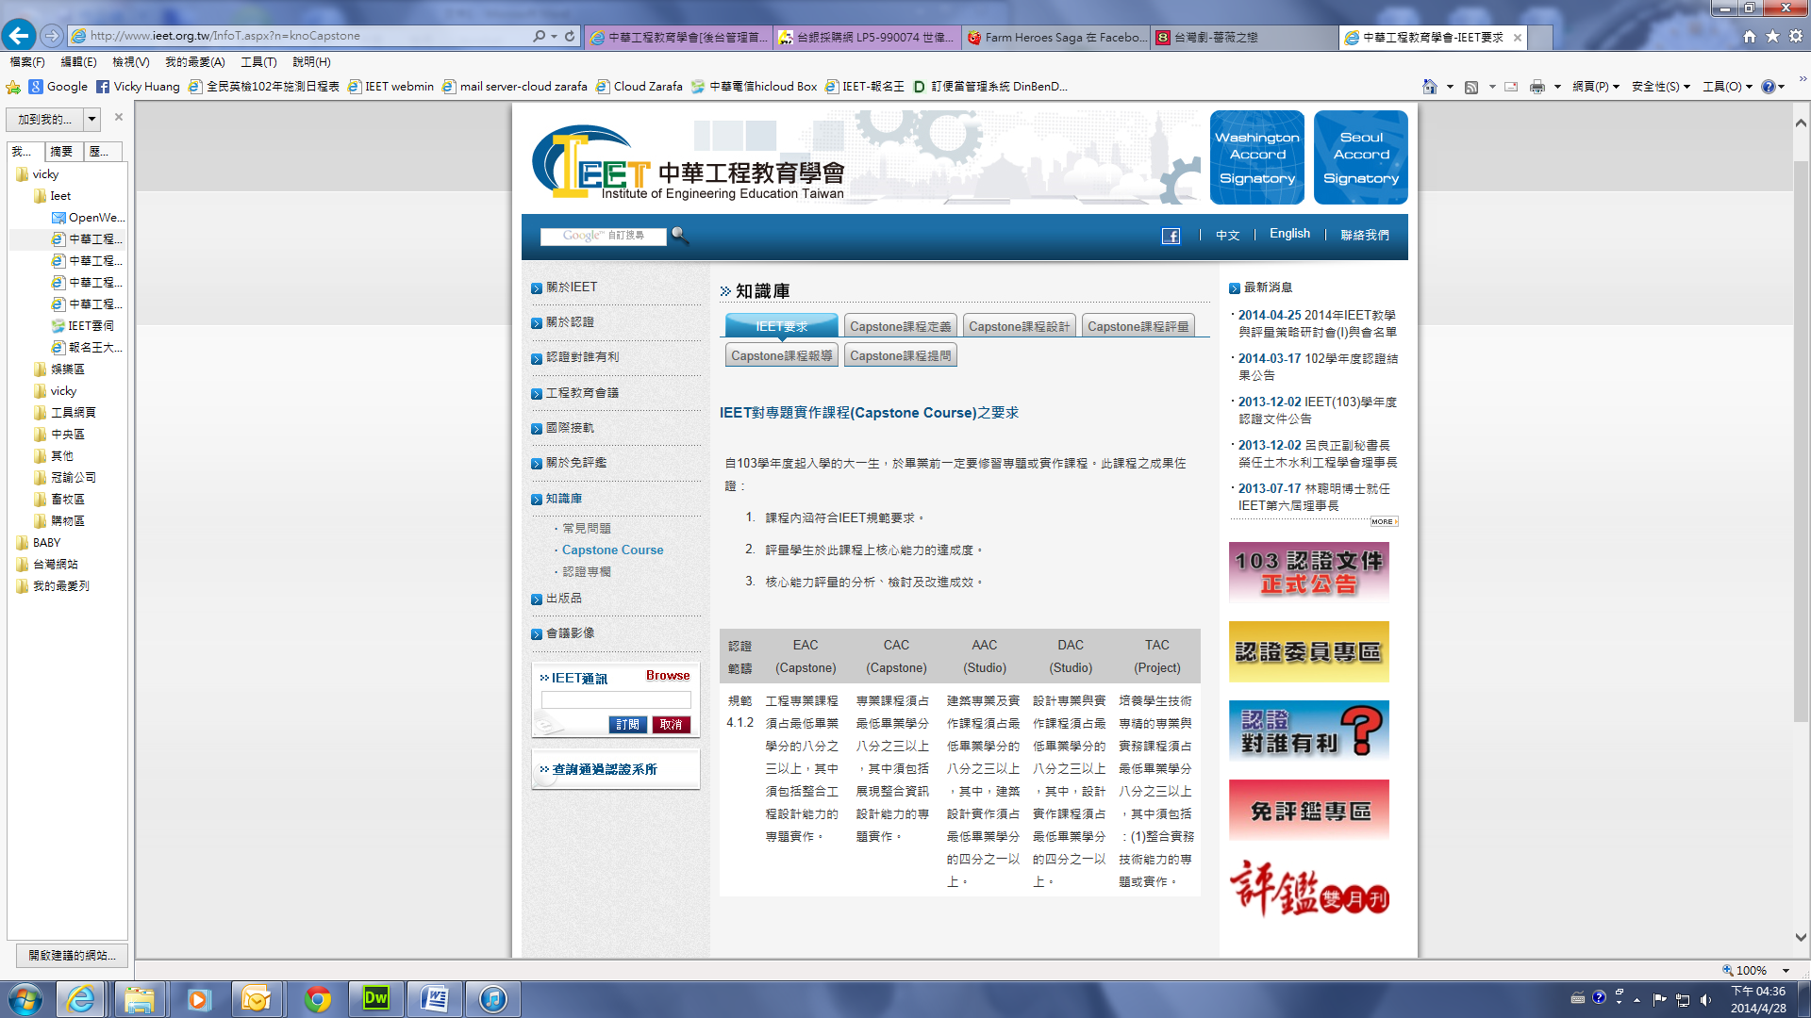
Capstone 課程資源
Notes:
1.若有時間，可連上網站說明相關文件哪裡下載

Slide 67
NOTE：
103學年度，尚無法提供Capstone課程成效的學程，須至少於大一新生的課程規劃中納入為大三/大四時之必修/必選修。

Slide 68
認證審查 6年為一週期
  (以103學年度獲通過認證，有效期限3年為例)
第 1 年 | 第 2 年 | 第 3 年 | 第 4 年 | 第 5 年 | 第 6 年 | 第 7 年 | 第 8 年
103 學年度 | 104 學年度 | 105 學年度 | 106 學年度 | 107 學年度 | 108 學年度 | 109 學年度 | 110 學年度
週期性 審查 |  |  | 期中 審查 |  |  | 週期性 審查
年度持續改進報告 |  |  |  |  |  | 年度持續改進報告

Slide 69
認證結果種類
通過認證
有效六年，下次週期性審查
有效三年，下次期中審查
補件再審
首次參與認證學程因佐證不充分以致無法決定認證結果，補件再審學程可於二年內重新再實地訪評。受認證學程於同一週期內獲補件再審之認證結果至多一次。
不通過認證
本委員會僅通知受認證學程，不對外公布。未通過之受認證學程可於一年後重新提出認證申請。
有效一年：第二週期（含）以後之審查有報告書或相關佐證不足，然實地訪評查證具備教學及改進成效。經再次審查通過後，有效年限至多二年，且須於期中審查再實地訪評。
準通過認證
69

Slide 70
93-102學年度執行第一週期審查學程結果分析
執行第一週期審查學程獲3年有效年限的比例逐年增加。
獲補件再審學程比例亦增加。
*準通過認證為尚無畢業生系所，若學程轉換規範，在使用符合新規範要求的課程未產生畢業生時，至多獲得準通過認證。
** 以上僅為參與第一週期性審查學士班及獨立所的統計數據，其他班制及進行期中審查與第二週期性審查者不計算在內。
*** 101學年度起，認證結果種類改為通過認證（含6年、3年、準通過認證）、補件再審及不通過。

Slide 71
103學年度認證作業流程
線上提出申請及登記(繳交認證
申請費)
繳交報告書(繳交審查與實地訪評費)
受認證學程
實地訪評
參加IEET認證
座談會
104年3月
認證
結果
會議
102/12
103/1
103/2/14
103/7/31
103/10~12
會員大會
IEET
公告103
學年度認證
文件
IEET舉辦認證
座談會
報告書
審查
遴選認證團總召集人、團主席、認證委員
頒發
認證證書
實地訪評
(委員撰寫
離校意見書)

Slide 72
週期性審查實地訪評
認證團行前會議
第0天(星期日) 行前會議
時間 | 訪評內容 | 訪評目的
18:00 - 19:00 | 晚餐 | 在飯店餐廳內用餐
19:00 - 21:30 | 認證團 行前會議 | (1)總召集人說明認證作業內容之異動 (2)認證團討論自評報告書之初審意見 (3)檢視實地訪評整體行程與重點 (4)準備訪談問題集 (5)討論認證團分工方式 (6)確定各訪談時段之訪談方式

Slide 73
週期性審查實地訪評行程表(1/4)
第1天(星期一)
時間 | 訪評內容 | 訪評目的
09:00 - 09:30 | 校方主管簡報 | 說明學校整體概況
09:30 - 09:45 | 交通時間 | －
09:45 - 10:15 | 受認證學程主管 簡報 | 了解學程優劣及獲得學程未來發展資訊。 就自評報告書及簡報提問，以釐清實訪前所發現的問題，及確認訪評過程中哪些問題須再留意。 請學程提供相關補充資料。 詢問課程委員會成員、學生指導委員、承辦轉學生業務的教師相關問題。
10:15 – 11:00 | 與受認證學程會談
11:00 - 11:10 | 休息時間 | －
11:10 – 11:50 | 與校友代表會談 | 瞭解畢業生成就及受認證學程與業界合作關係
11:50 - 12:30 | 與業界代表會談
12:30 - 13:00 | 午 餐
13:00 - 13:20 | 提出「與校方行政主管會談問題集」 | 提出針對「校」及「院」級的相關問題

Slide 74
週期性審查實地訪評行程表(2/4)
第1天(星期一)
時間 | 訪評內容 | 訪評目的
13:20 - 14:40 | 檢視佐證資料 | 檢視及討論佐證資料是否與自評報告書一致 課程與評量資料(含課程綱要、教材、作業及考試樣本、學生高中低作品樣本) 課程是與時俱進，且符合教育目標 評量方式能配合課程學習活動，且足以展現學生的學習成果 所有評量過程中的資料都被妥善保存。 其他相關佐證資料
14:40 - 15:40 | 訪視空間設備,教學實驗室與圖書儀器 | 設備安全性及取得，是否有定期更新及維護。 圖書、人員支援、電子設備等是否充足。
15:40 - 15:50 | 休息時間 | －
15:50 - 17:00 | 與學生代表會談 | 學生對學程滿意度及熱忱是展現學程品質指標。 從學生角度瞭解課程、設備及相關指導是否完善 須在訪評過程中，進一步查證學生所抱怨的問題是否屬實。

Slide 75
週期性審查實地訪評行程表(3/4)
第1天(星期一晚上)
時間 | 訪評內容 | 訪評目的
17:00 - 18:00 | 從學校返回飯店 | －
18:00 - 19:00 | 晚餐 | －
19:00 - 22:00 | 認證團工作會議 | (1)訪評意見交換 (2)討論離校意見書內容 (3)認證一致性討論

Slide 76
週期性審查實地訪評行程表(4/4)
第2天(星期二)
時間 | 訪評內容 | 訪評目的
09:00 - 10:00 | 與校方相關行政主管會談 | 討論週一所提之校、院行政支援與經費議題(亦可於現場提出額外問題)
10:00 - 10:15 | 交通時間 | －
10:15 - 11:15 | 與教師會談 | 了解教師對教學的想法及態度、對評量的瞭解與準備程度，及對系所未來方向的看法。 藉由教師對工作環境的看法及致力維護的態度，瞭解學程對設備的品質及維護是否完善。
11:15 - 12:00 | 檢視佐證資料 | 檢視及討論佐證資料是否與自評報告書一致
12:00 - 12:30 | 與受認證學程主管總結 | 須進行足夠的討論以確保委員所發現的問題屬實，且學程主管知道下次要改進的問題為何。 避免告知明確的改進方法或提前透露認證結果。
12:30 – 13:30 | 午 餐
13:30 - 15:00 | 認證團工作會議 | 討論一致性
15:00~ | 宣讀「離校意見書」 | 認證團主席宣讀初步訪評意見
視學程數多寡
調整宣讀時間

Slide 77
認證費用收費標準
類別 | 收費項目 |  | 收費金額 | 繳費期限
週期審查 | 認證申請費 |  | 30,000 | 申請截止日前
 | 審查與 實地訪評費 | 大學部基本費(含一個學程) | 250,000 | 7/31前
 |  | 獨立所基本費(含一個學程) | 220,000
 |  | 額外學士班、碩博班 額外進修部、碩士在職專班 | 30,000/per 10,000/per
 | 認證證書年費 (一年) | 通過認證 | 20,000 | 隔年5月
 |  | 準通過認證 | 10,000
 | 期中審查 |  | 不收費 | NA
77
Notes:
IEET在102學年度調降認證費用，尤其是在審查與實地訪評費的收費方式改以「受認證班制」計費。

Slide 78
IEET認證文件可於網站下載
www.ieet.org.tw
78

Slide 79
謝謝邀請！感謝聆聽!
www.ieet.org.tw

